Slide 1

Cardiofréquencemètre
Soutenance de projet
Chef de projet : Joël DIDIER
Programmeurs : Louis MARJOLET Vicente VAZ
Philippe BURLET
Support de soutenance orale – ExiaCFM : Arduino Heart Beat Monitor - 20 Novembre 2017 – Campus Orléans

Slide 2
Sommaire
Introduction…………………………………………………………………………………………………………..3
Vue d’ensemble……………………………………………………………………………………………………………………………...4
Récapitulatif……………………………………………………………………………………………………………………………………5
Attribution des tâches…………………………………………………………………………………………………………………….6
Étude des modules………………………………………………………………………………………………..7
Module 1 – Cardio………………………………………………………………………………………………………………………….8
Module 2 – Cœur de LEDs………………………………………………………………………………………………………………12
Module 3 – Processing……………………………………………………………………………………………………………………20
Module 4 – Traitement et lecture des données………………………………………………………………………………24
Conclusion…………………………………………………………………………………………………………….28
Séance de questions

Slide 3
Introduction
3
28

Slide 4
Introduction Vue d’ensemble
4
28

Slide 5
Introduction Récapitulatif
5
28
Création d’un capteur cardiaque
4 modules :
Capteur de pouls
Afficheur LED
Acquisition des données
Exploitation des données
Données réelles
Données simulées
Lecture des données reçues
Tri et recherche

Slide 6
Introduction Attribution des tâches
6
28
Joël DIDIER
Module 2 – Cœur de LEDs
Partie I
Philippe BURLET
Vicente VAZ
Louis MARJOLET
Partie III
Montage de l’afficheur
Générateur de Code
Module 4 – Traitement des données
Programme C
Module 4 – Traitement des données
Programme C
Module 4 – Traitement des données
Programme C
Module 4 – Traitement des données
Programme C
Module 1 - Cardio
Partie I
Montage du capteur
Module 2 – Cœur de LEDs
Partie II
Gestion Affichage LEDs
Module 1 - Cardio
Partie I
Montage du capteur
Totalité
Totalité
Totalité
Totalité
Module 1 – Cardio
Partie II
Simulateur de pouls
Calcul du pouls
Module 2 – Cœur de LEDs
Partie II
Gestion Affichage LEDs

Slide 7
Étude des modules
7
28
Module 1
–
Cardio

Slide 8
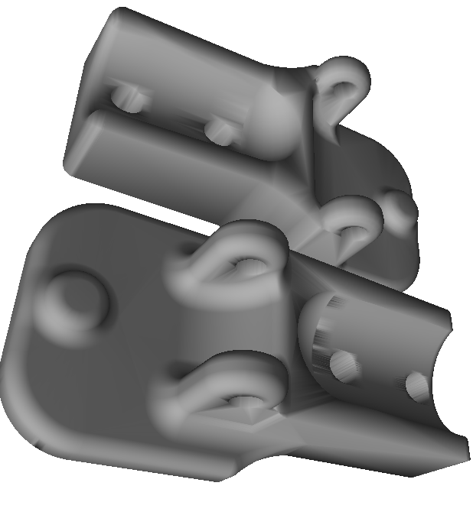
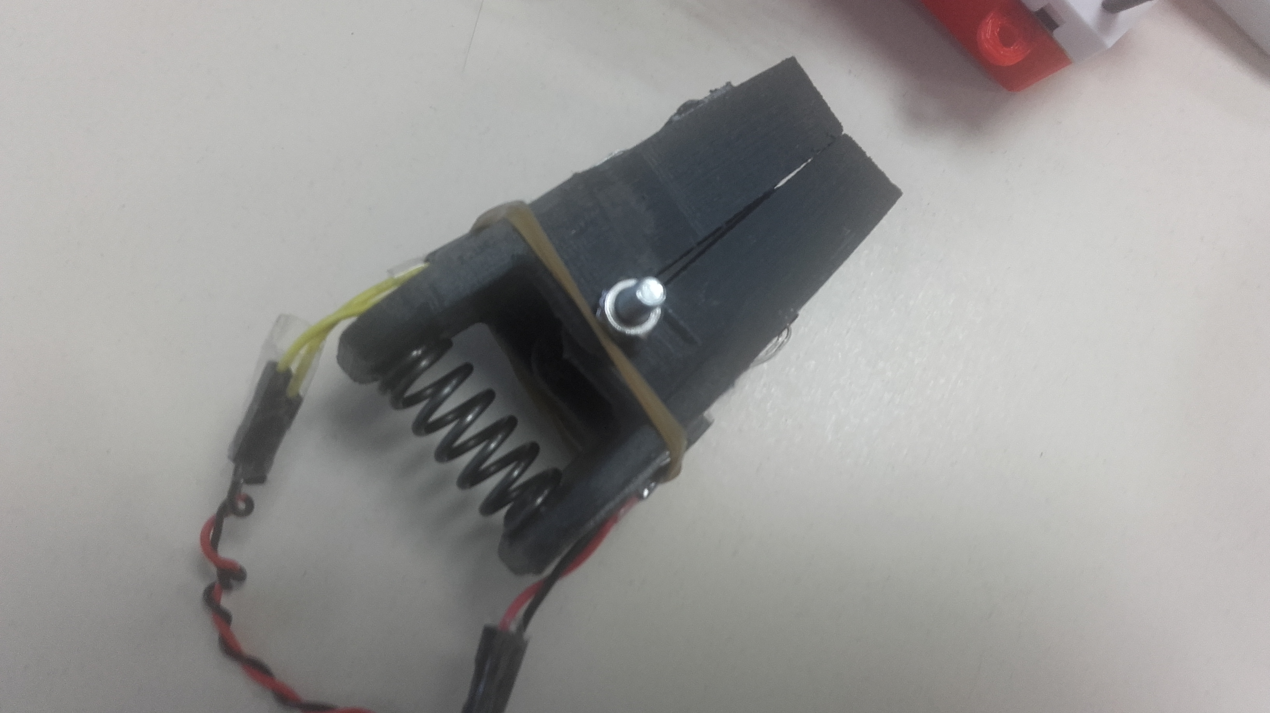
Étude des modules Module 1 – Cardio Étude
8
28
Construction du cardiofréquencemètre
Principe : pléthysmographie
LED Infrarouge + Phototransistor TOPS-050
Variation de la tension
Mesure des variations
Plan de secours (capteur non fonctionnel)
Simulateur de ces variations

Slide 9
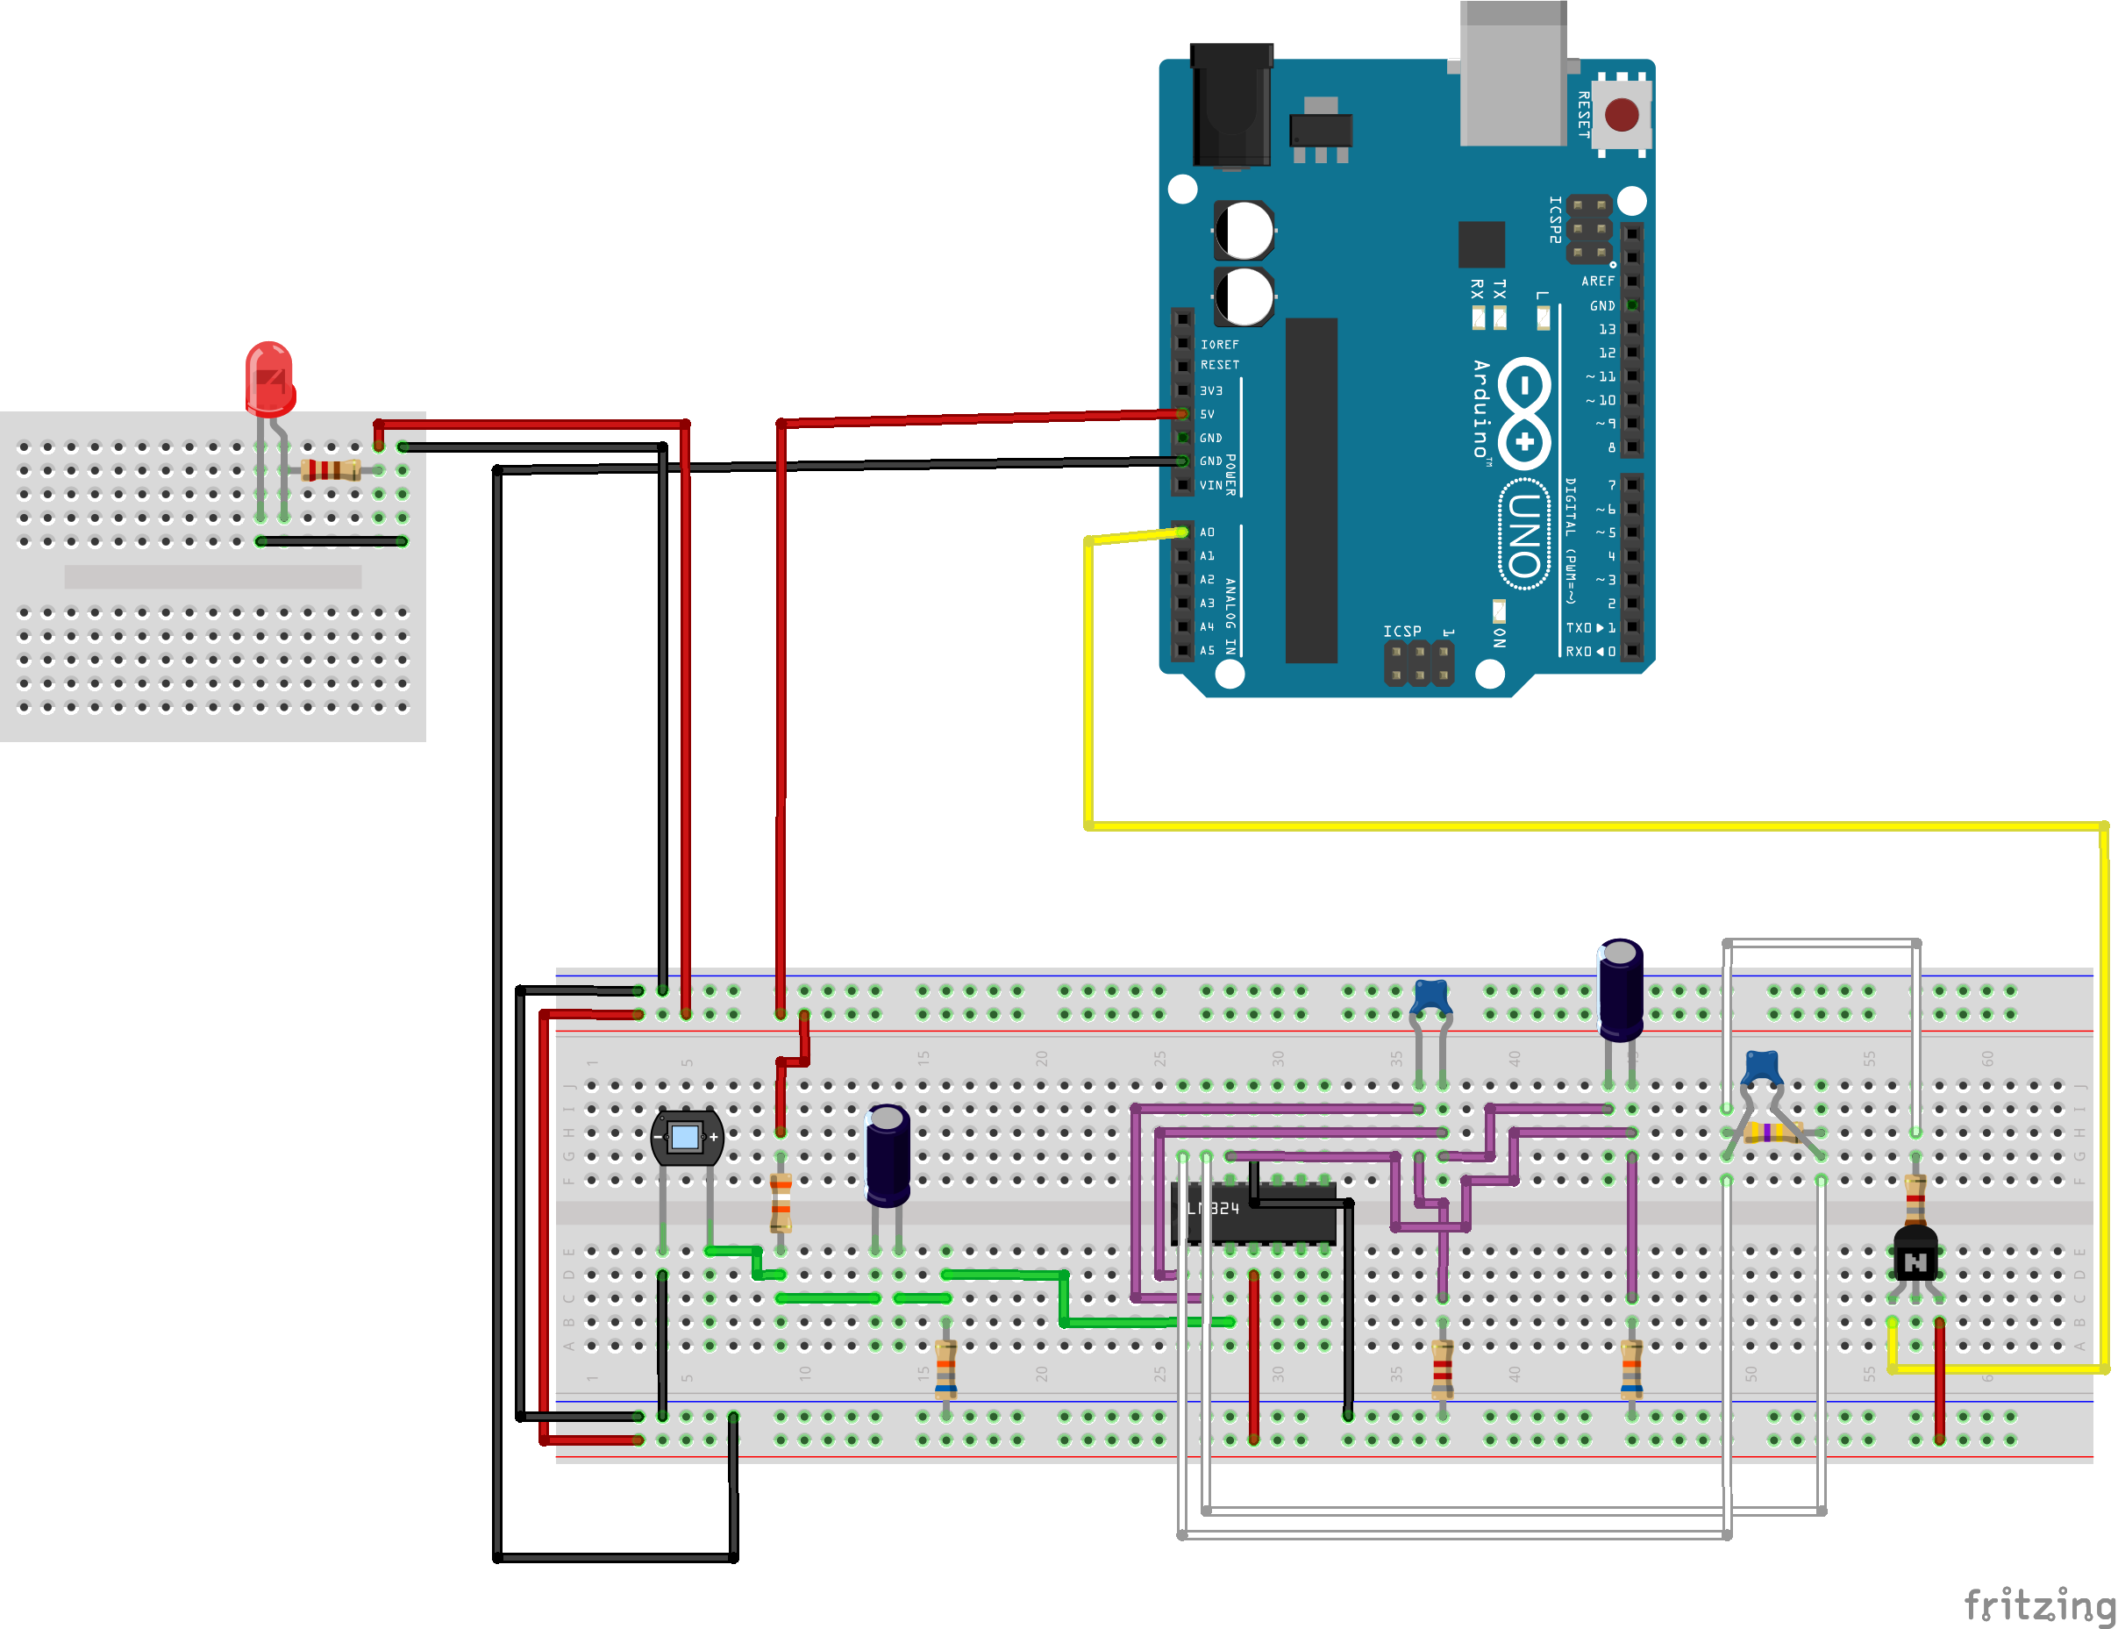
Étude des modules Module 1 – Cardio Montage
9
28

Slide 10
Étude des modules Module 1 – Cardio Synthèse
10
28

Slide 11
Étude des modules Module 1 – Cardio Démonstration
11
28
1
Téléversement du programme
2
Vérification des résultats
3
Fin !

Slide 12
Étude des modules
12
28
Module 2
–
Cœur de LEDs

Slide 13
Étude des modules Module 2 – Cœur de LEDs Programme d’affichage des LEDs - Étude
13
28
Clignotement des LEDs ⬄ Pulsations cardiaques
Choix de l’utilisateur ⬄ param.h
Plusieurs modes :
Toutes
1 / 2
1 / 3
1 LED allumée au choix
Chenille
« Chargement »

Slide 14
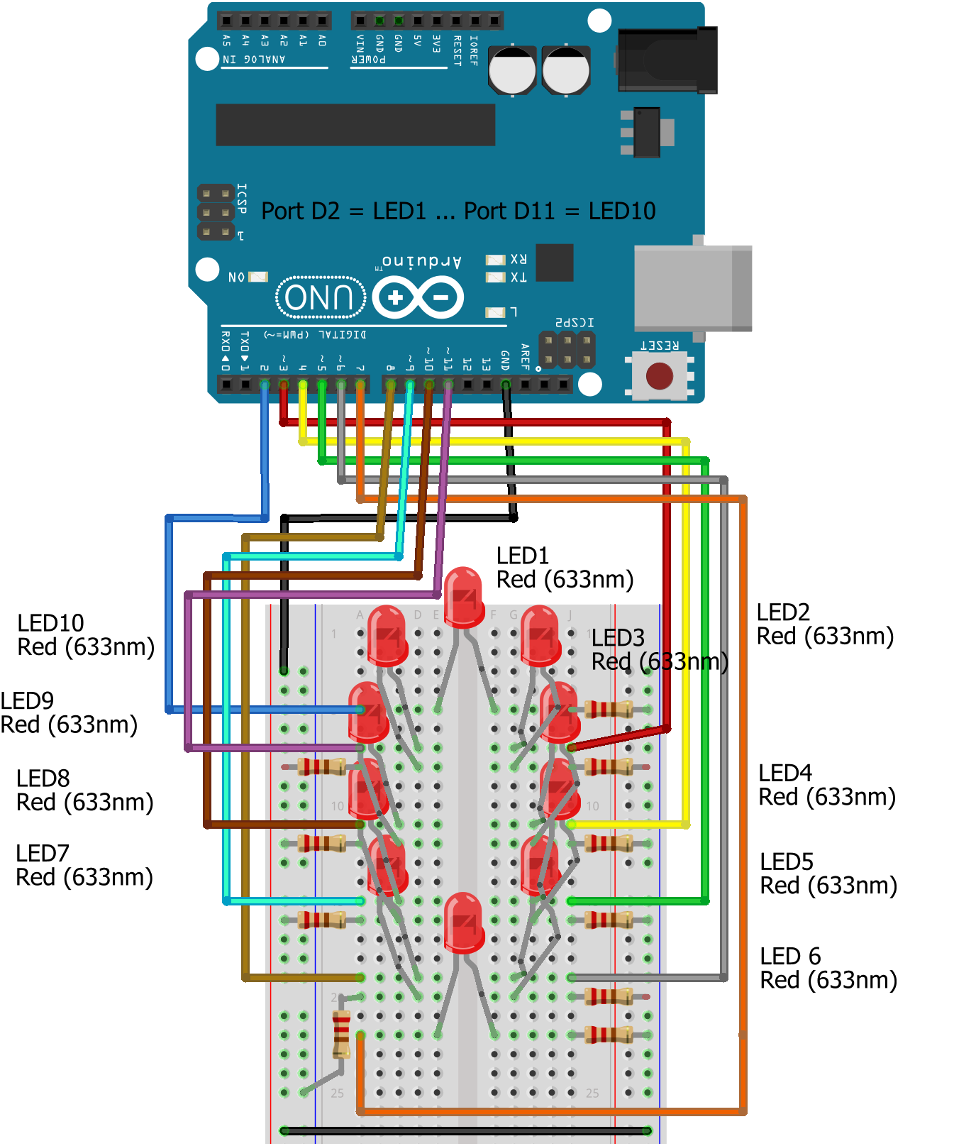

Étude des modules Module 2 – Cœur de LEDs Programme d’affichage des LEDs - Montage
14
28

Slide 15
Étude des modules Module 2 – Cœur de LEDs Programme d’affichage des LEDs - Synthèse
15
28

Slide 16
Étude des modules Module 2 – Cœur de LEDs Programme d’affichage des LEDs - Démonstration
16
28
1
Téléversement du programme
2
Vérification du fonctionnement
3
Fin !

Slide 17
Étude des modules Module 2 – Cœur de LEDs Générateur de code - Étude
17
28
Configurer le mode d’affichage des LEDs
Fichier param.h
#define LEDPARAM [value]
-> Générer
-> Programme en C

Slide 18
Étude des modules Module 2 – Cœur de LEDs Générateur de code - Synthèse
18
28

Slide 19
Étude des modules Module 2 – Cœur de LEDs Générateur de code - Démonstration
19
28
1
Exécution du programme
2
Vérification du fichier param.h
3
Fin !

Slide 20
Étude des modules
20
28
Module 3
–
Processing

Slide 21
Étude des modules Module 3 – Processing Étude
21
28
Précédemment : données mesurées / générées
Récupérer les data dans un fichier CSV (ou TXT)
Via port série Arduino
2 types :
Temps
Pouls
Séparateur ( ; )
Données déjà envoyées (brut) par Arduino

Slide 22
Étude des modules Module 3 – Processing Démonstration
22
28
1
Transfert du programme Arduino
2
Export des données avec Processing
3
Vérification des données
4
Fin !

Slide 23
Étude des modules
23
28
Module 4
-
Lecture et traitement
des
données

Slide 24
Étude des modules Module 4 – Traitement et lecture des données Étude
24
28
Lecture Battements.csv
Stockage des valeurs
Tri :
Tri à bulles
Recherche :
Dichotomique
Options proposées :
Afficher le contenu dans l’ordre du fichier CSV
Trier par ordre croissant / décroissant (temps ou pouls)
Rechercher un pouls à partir du temps
Afficher la moyenne du pouls
Afficher le pouls minimum et le pouls maximum

Slide 25
Étude des modules Module 4 – Traitement et lecture des données Synthèse
25
28

Slide 26
Étude des modules Module 4 – Traitement et lecture des données Démonstration
26
28
1
Exécution du programme
2
Vérification du fonctionnement
3
Fin !

Slide 27
Conclusion
27
28

Slide 28
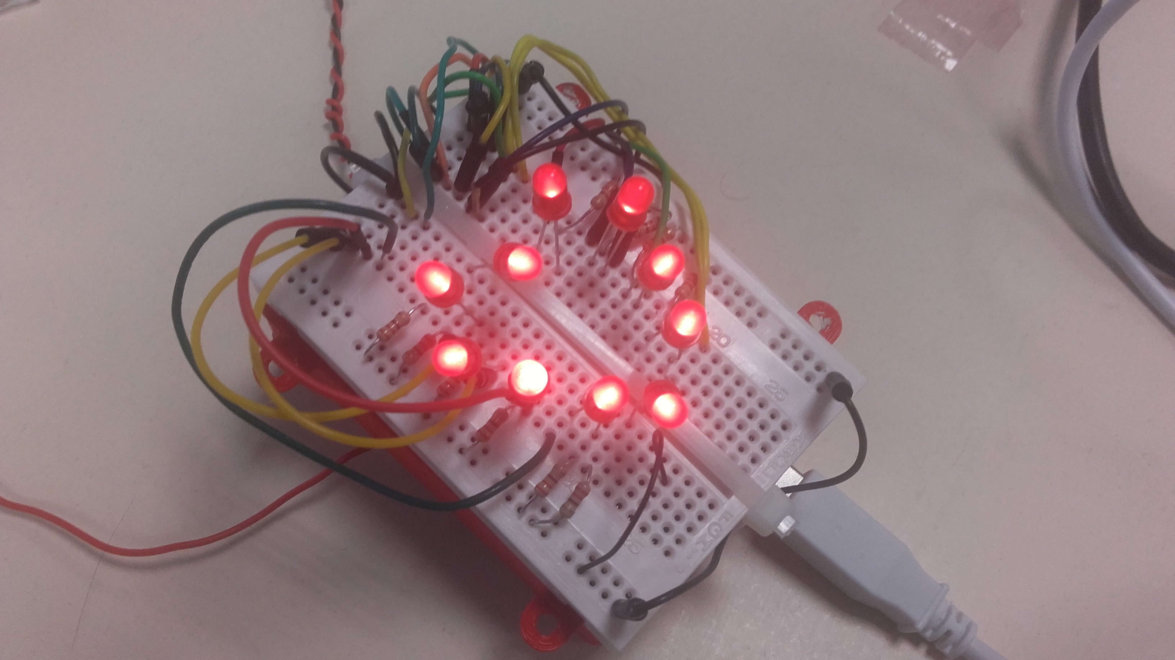
Merci pour votre attention !
28
28
Joël DIDIER – joel.didier@viacesi.fr
Philippe BURLET – philippe.burlet@viacesi.fr
Louis MARJOLET – louis.marjolet@viacesi.fr
Vicente VAZ – vicente.vaz@viacesi.fr
Campus Orléans – A1 – 2017/2018
Mise en page - Thème présentation - Graphiques par Joël DIDIER / Microsoft Office Intelligent Services / Office 365 Éducation v2016 / Visio 2016 - 2017

